Slide 1
Semantisatieverhaal A:
Welke kleur heeft het toiletpapier bij jou? Wit? Dat van mij niet. Dat van mij is beige, oftewel, heel licht bruin. Beige is anders gezegd dus heel licht bruin. Het wc-papier is niet van papier maar van bamboe gemaakt. The Good Roll is het merk. Het merk is de naam van het bedrijf dat het gemaakt heeft. The Good Roll komt op voor de natuur. Opkomen voor betekent helpen, beschermen. Bamboe groeit super snel, sneller dan hout waar papier van gemaakt wordt. En je hebt geen chemische stoffen nodig als je bamboe gebruikt. Ik vind het zorgelijk om te horen hoeveel water en chemische stoffen er nodig zijn voor het maken van wc-papier. Zorgelijk betekent bang makend, beangstigend. Al mijn toiletrollen zijn nu vervangen door toiletrollen van bamboe. Ik heb ze allemaal geruild voor The Good Roll. Elke rol heeft ook een leuke wikkel. Ik las op internet dat een medewerker van The Good Roll tipte dat je het als inpakpapier voor een cadeautje kunt gebruiken. De medewerker is iemand die bij een bedrijf werkt. Super goeie tip! Met behulp van of geholpen door dit soort tips wordt het nóg duurzamer. Op hun website zag ik ook een korte documentaire (een film over iets wat echt gebeurd is) over wc-papier en toiletrollen van bamboe. Heel interessant. Ik heb een rol geleend aan mijn buren. Ik heb het hem even laten gebruiken. Om uit te proberen. De tijd zal het leren of zij ook gaan overstappen naar bamboe. We weten het later pas of ze hun rollen ook volledig gaan vervangen.
A
Notes:
Woordenoverzicht
oftewel: anders gezegd
lenen aan: even laten gebruiken
de documentaire: de film over iets wat echt gebeurd is
vervangen zijn door: geruild worden voor
de medewerker: iemand die bij een bedrijf werkt
met behulp van: geholpen door
het merk: de naam van het bedrijf dat het gemaakt heeft
opkomen voor: helpen, beschermen
zorgelijk: bang makend, beangstigend
de tijd zal het leren: we weten het later pas

Slide 2
Gerarda Das
Marjan ter Harmsel
Mandy Routledge
Francis Vrielink
Week 9 – 1 maart 2024
Niveau A

Slide 3
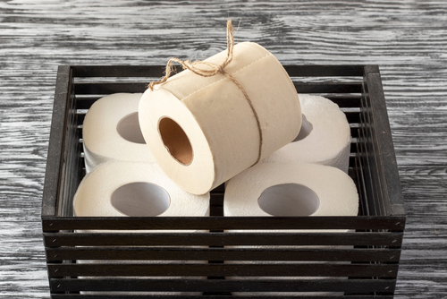
oftewel
=
beige
heel licht bruin

Slide 4
het merk

Slide 5
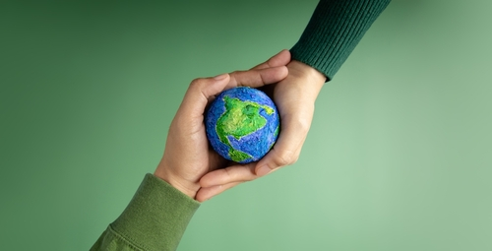
opkomen voor

Slide 6
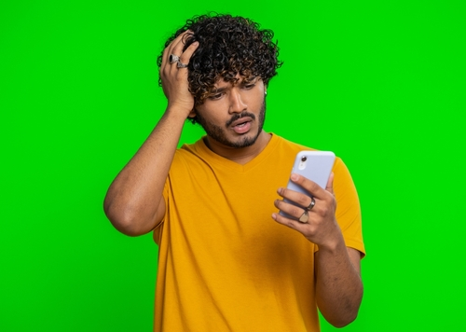
zorgelijk

Slide 7
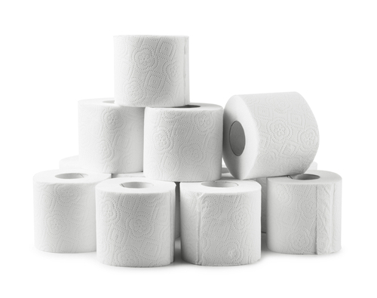
vervangen zijn door

Slide 8
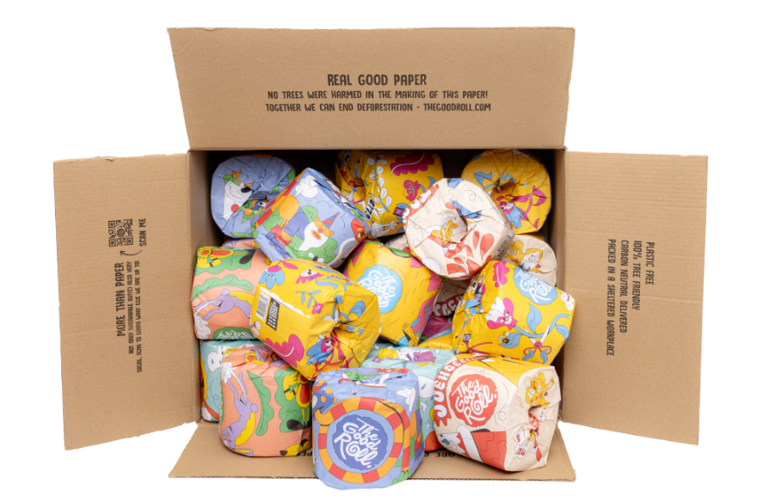
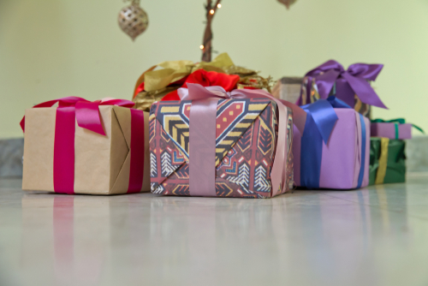
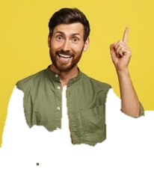
de medewerker

Slide 9
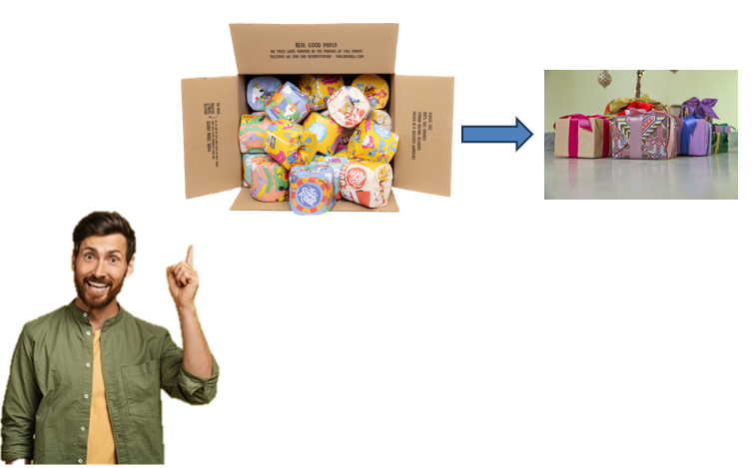
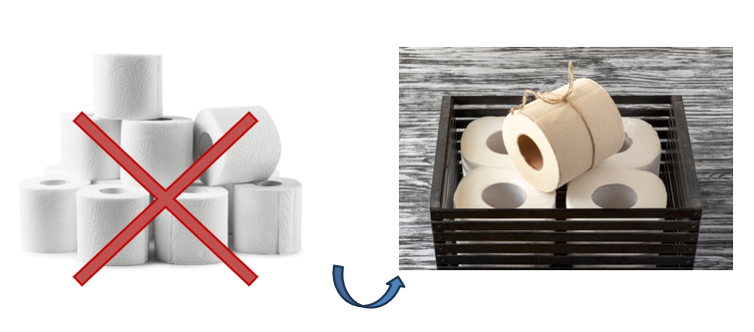
met behulp van

Slide 10
de documentaire

Slide 11
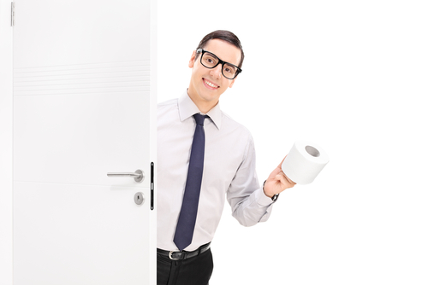
lenen aan

Slide 12
de tijd zal het leren
NU
VROEGER
TOEKOMST

Slide 13
Op de woordmuur:

Slide 14
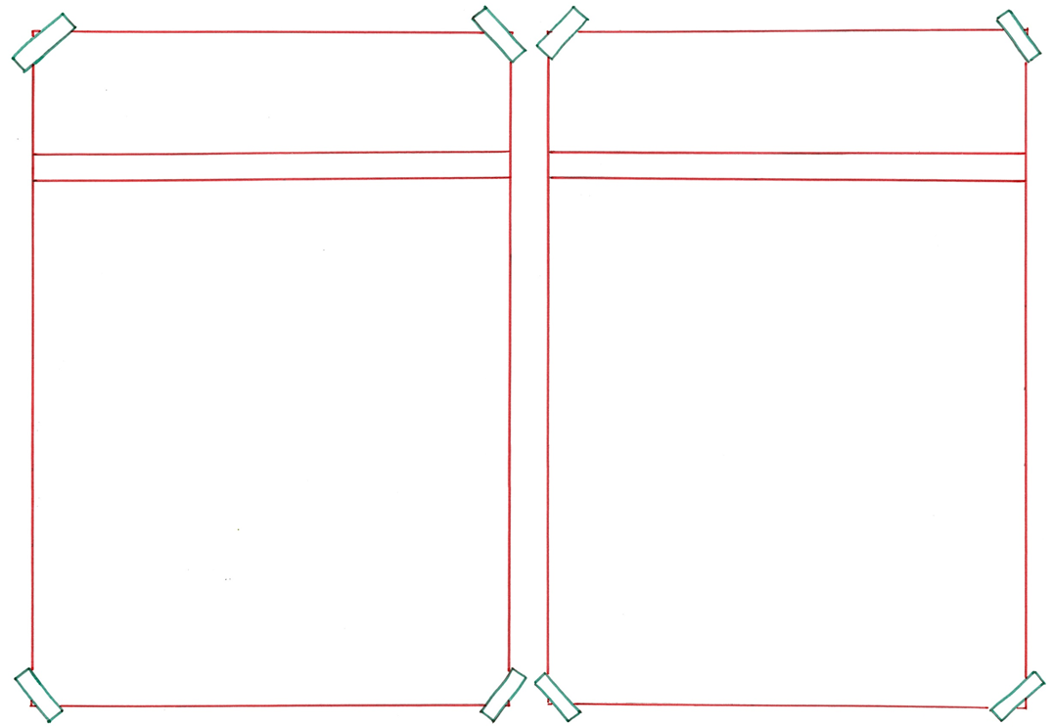
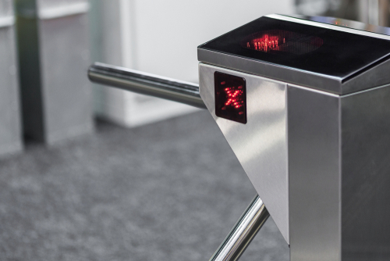
ontzeggen
lenen aan
van
= even laten gebruiken
Ik heb een rol geleend aan mijn buren.
= iemand iets niet willen toestaan of geven
De toegang van dit gebouw werd mij ontzegd.

Slide 15
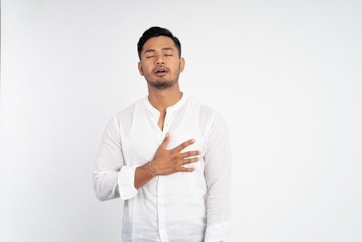
zorgelijk
opgelucht
= bang makend, beangstigend
Ik vind het zorgelijk hoeveel water en chemische stoffen het kost om wc-papier te maken.
= geen zorgen meer hebben over iets
Ik was opgelucht toen ik las dat bamboe veel beter voor het milieu is

Slide 16
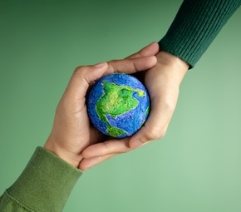
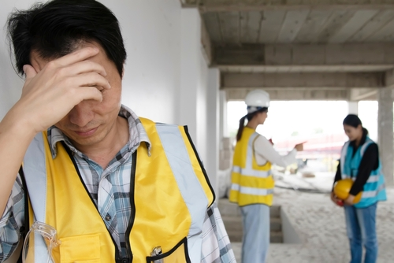
iemand
opkomen
afvallen
voor
= iemand niet meer steunen
Hij bemoeide zich niet met de discussie. Hij viel haar af.
= helpen, beschermen
The Good Roll komt op voor de natuur.

Slide 17
het verleden
de tijd zal het
heeft het
leren
uitgewezen
= nog een keer denken aan of praten over wat er is gebeurd
Het verleden heeft uitgewezen dat door toiletpapier veel chemische stoffen in de natuur komen.
= we weten het later pas
Misschien gaan mijn buren ook bamboe toiletrollen gebruiken. De tijd zal het leren.
NU
VROEGER
TOEKOMST

Slide 18
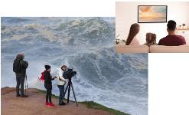
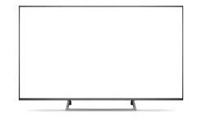
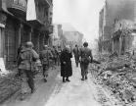
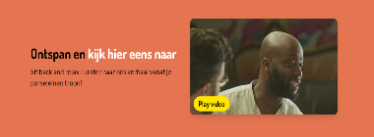
de documentaire
= de film over iets wat echt gebeurd is
de documentaire over toiletpapier
de natuur-documentaire
de oorlogs-documentaire

Slide 19
de medewerker
= iemand die bij een bedrijf werkt
de medewerker van The Good Roll
de winkel-medewerker
de kantoor-medewerker

Slide 20
het merk
= de naam van het bedrijf dat het gemaakt heeft
Coca Cola
Puma
The Good Roll

Slide 21
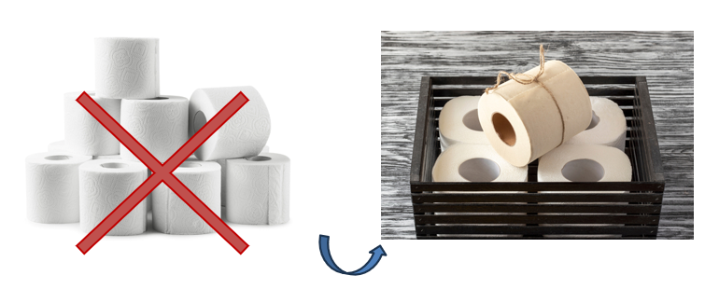
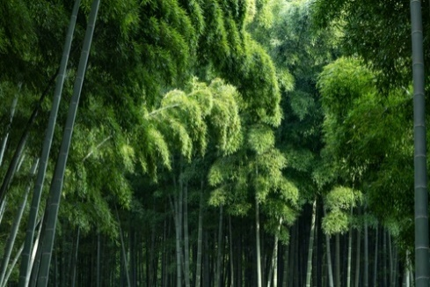
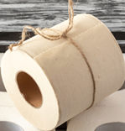
het merk
vervangen zijn door
= geruild worden voor
het onderdeel
de grondstof

Slide 22
met behulp van = geholpen door
Met behulp van dit soort tips zorg ik beter voor het milieu en de natuur.

Slide 23
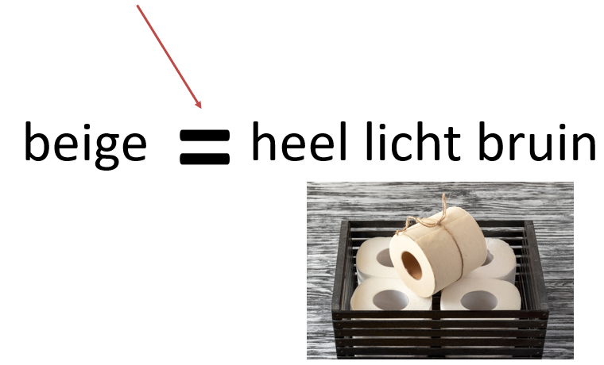
oftewel = anders gezegd
Mijn wc-papier is beige, oftewel, heel licht bruin.

